Slide 1
프로젝트
제안서
곽혜란 김현정 문준우 박누리 오성식 이정윤 황제윤

Slide 2



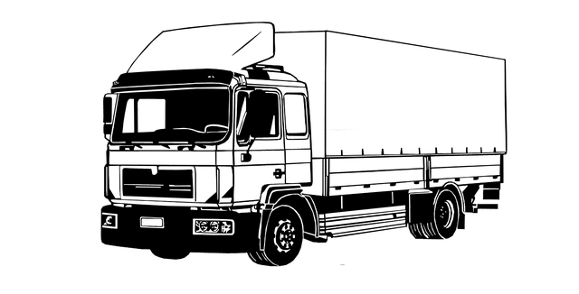
빅데이터를 활용한 군집 주행 차량 제어
군집주행 제어
Platooning
교통 빅데이터
V2I
커넥티비티
V2V

Slide 3
TABLE OF CONTENTS
1. 제안 개요
2. 수행 방안
3. 수행 일정

Slide 4
01
제안개요

Slide 5
제안 배경
제안 목적
빅데이터 분석을 활용한 운전 보조
시스템 구축
무선 통신을 활용한 군집 주행 시스
템을 구축
데이터 수집, 분석 업무 중요성 증대
교통 데이터 수집, 분석
군집주행 제어 시스템에 적용
소비자(운송업체) 니즈 충족

Slide 6
02
수행 방안

Slide 7
개발 방안
[빅데이터 분석]
하둡 , 머신러닝을 활용한 공공데이터 통계 분석
위치기반 사고 확률 예측

Slide 8
개발 방안
[아두이노 기반 차량 제어]
블루투스를 활용한 RC카
군집 제어
초음파 센서를 활용한 차량간
충돌 예방

Slide 9
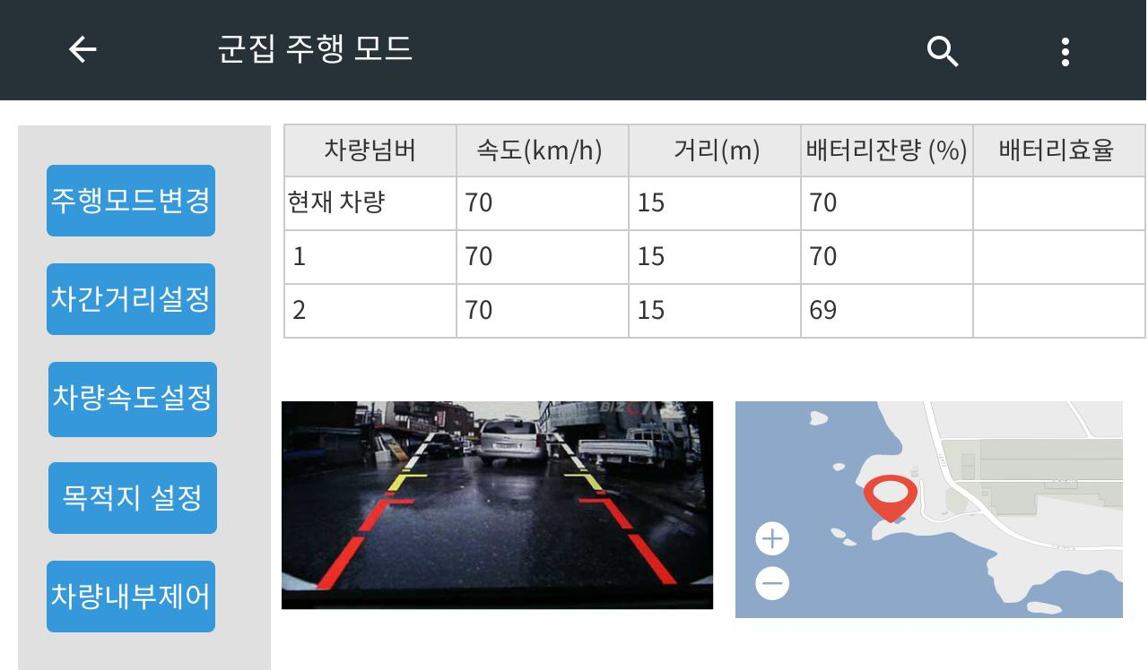
개발 방안
[사용자 UI]
-간편한 UI: 차량 온도 관리, 차량 속도 및 거리 제어
-실시간 군집 주행 모니터링
-빅데이터 분석 자료 제공

Slide 10
개발 방안
[통신]
웹, 모바일, IoT 기기 연결
온도 센서, 충돌 센서 등 여러 모듈의 통신 및 제어

Slide 11
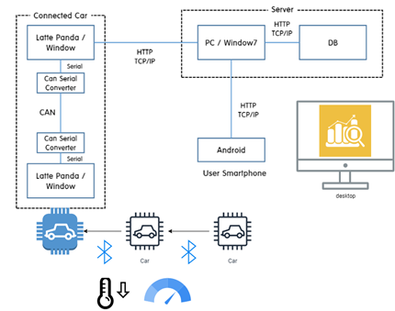
시스템 아키텍쳐

Slide 12
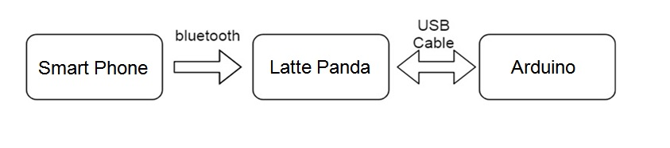
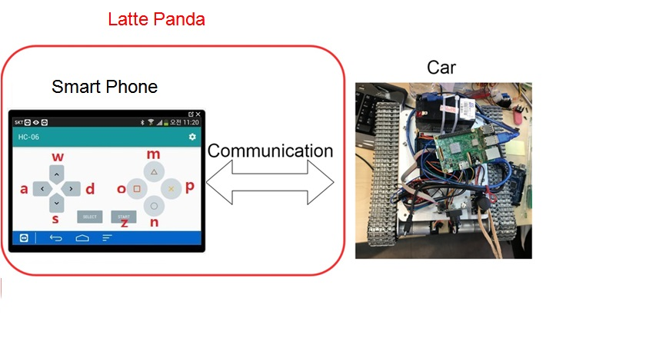
군집제어 아키텍쳐

Slide 13
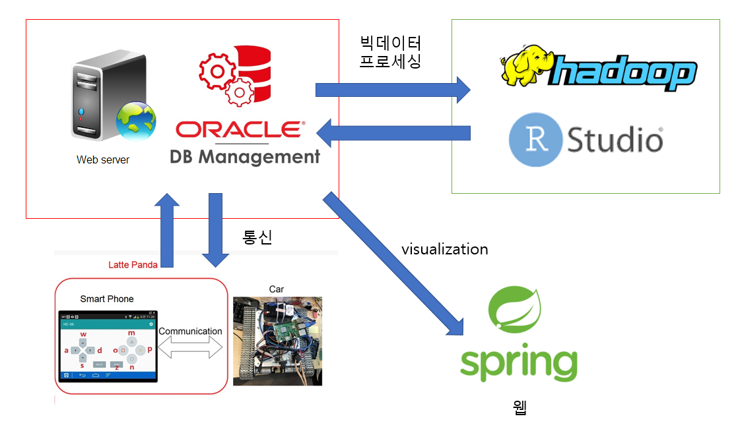

Slide 14
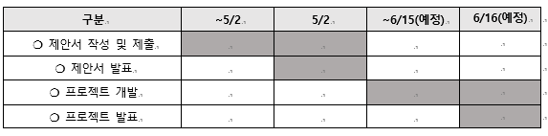
03
수행 일정

